Slide 1
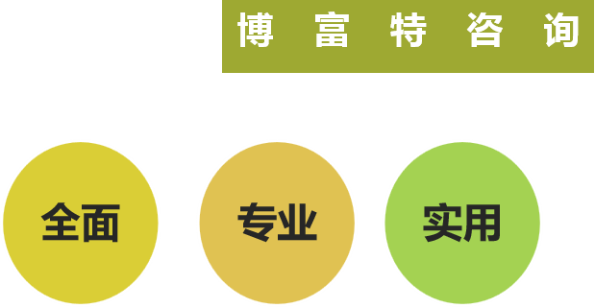
现场安全生产
违章行为解析

Slide 3
NO1 现场行为限制类

Slide 4
1. 无可靠安全措施在吊物或落物影响范围内作业、行走 2. 未按规定停机清扫带（链）式输送机 3. 未采取安全措施直接接触转动部位进行加油、润滑等 4. 未按规定进行操作、站位、联系、环境四项安全确认 5. 现场边操作设备或使用工具、边使用手机等
现场行为限制类5条红线

Slide 5
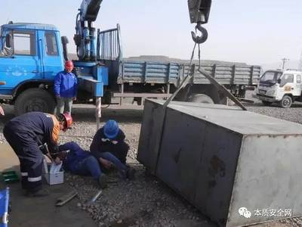
无可靠安全措施在吊物或落物影响范围内作业、行走
【举例】起重机悬吊着的重物下方，存在着重物下落和撞击危险，禁止人员停留或通行。但有的工人心存侥幸认为吊物不会下落，停留或通行不碍事，因而习惯在吊下停留或通行。
【纠正方法】应讲清在吊物下边停留或通过的危险性。对企图停留或通行的，应坚决劝阻。

Slide 6
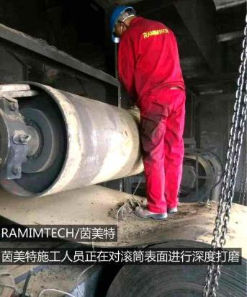
未按规定停机清扫带（链）式输送机
【举例】某电厂燃煤车间1名新职工入看到师傅用铁锹清理粘煤，某日他也照此清理粘煤，被皮带卷入挤伤死亡。
【纠正方法】应讲清楚：未停机用铁锹清理皮带滚筒上的粘煤，实属严重违章行为。严禁未停机清理皮带滚筒上的粘煤，发现用铁锹清理皮带滚筒上粘煤的，应立即劝止，并给予批评教育和处罚。

Slide 7
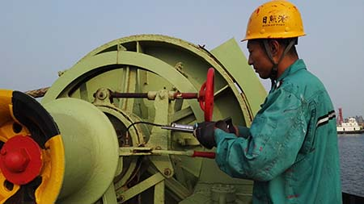
未采取安全措施直接接触转动部位进行加油、润滑等
【举例】有的工人在机器运行中，清扫、擦拭或润滑转动部位，这样做非常危险，有可能导致手部或臂部被机器绞伤。
【纠正方法】应讲清楚：在机器转动时，严禁清扫、擦拭或润滑转动部位，只有确认对工作人员确无危险时，方可用长嘴壶或油枪往油盅里注油。讲解在机器运行中擦拭、清扫和润滑所引发的事故案例，从中吸取教训，对违章操作者，及时纠正。

Slide 8
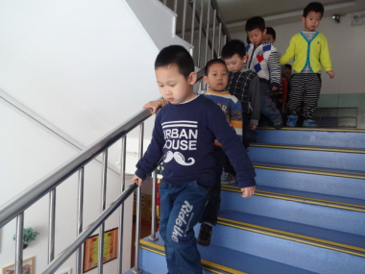
在现场上下钢斜梯、楼梯双手插入口袋
【举例】有的工人在上下钢斜梯、楼梯时双手插入口袋，一旦闪脱或者摔倒，极易引发滑跌坠落事故。
【纠正方法】应讲清楚：双手插口袋上下楼梯、钢直梯行为可能会加重滑跌坠落事故的伤害程度，要教育职工上下楼梯时， 上、下楼梯时扶好扶手，不要追打；一步一个台阶的上下楼梯，即使只剩下2-3个台阶，也不能跳月；不要在双手拿着东西的时候上下楼梯。

Slide 9
NO2 劳保用品使用类

Slide 10
1.检修工程、技改工程施工现场未佩戴安全帽 2.除检修和技改施工现场外其他区域未佩戴安全帽 3.违反“安全帽使用十条禁令”其他条款的行为
劳保用品使用类2条红线

Slide 11
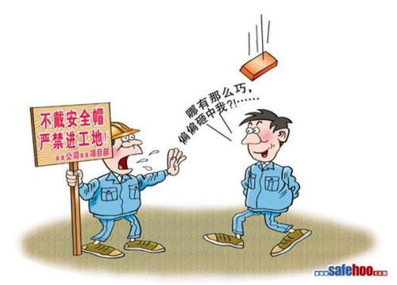
进入检修、施工现场未佩戴安全帽
【举例】有的职工进入施工生产现场不佩戴安全帽或佩戴不规范，对施工现场存在的危险因素认识不足，现场人员提醒，他却认为小提大做。
【纠正方法】应讲清楚：施工生产现场存在诸多危险因素，比如物体坠落等，因此，必须加强对头部防护，戴好安全帽，以对头部起到有效防护作用。进入施工生产现场前，严格检查工人佩戴安全帽的情况，不正确佩戴安全帽者不准进入施工现场，发现把安全帽当凳子坐的现象更应严肃查处。

Slide 12
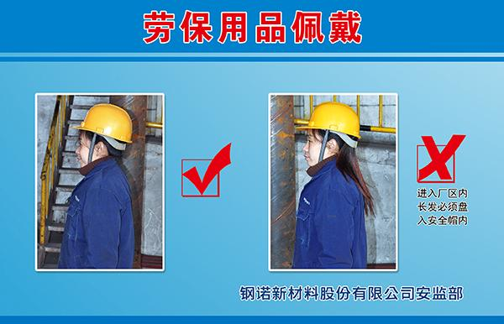
穿戴劳保用品和使用个体防护用品不规范
【举例】有的工人穿工作服时，衣服和袖口不扣好；有的女职工进入生产现场穿裙子和高跟鞋，辫子、长发也没有盘在工作帽内。
【纠正方法】应讲清楚：不按规定规范着装，衣服或肢体可能被转动的机器卷入发生绞伤事故。因此，必须按规定着装。作业前，班组长应对着装进行严格检查，未按规定着装者不准上岗作业。

Slide 13
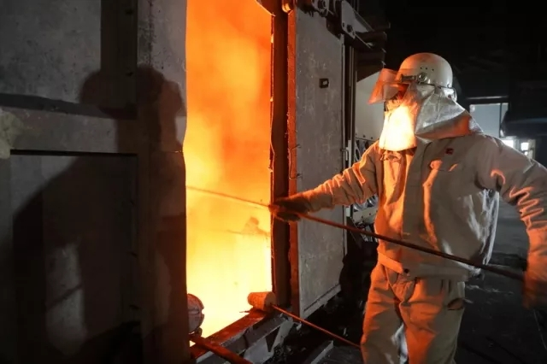
未佩戴防护手套、专用防护服直接接触高温物体
【举例】有的工人不戴手套和穿防护工作服，直接接触高温作业，还振振有词地说：“穿防护服不灵便，只要小心谨慎，不戴防护手套也不会出事”。
【纠正方法】应讲清楚：接触高温物体时，如果不戴防护手套，不穿专用防护工作服，就有可能被烫伤危险，列举不按规定着装被烫伤的事故，从中吸取教训，作业前应进行认真检查。对接触高温物体，不戴防护手套、不穿用防护工作服者，不准上岗。

Slide 14
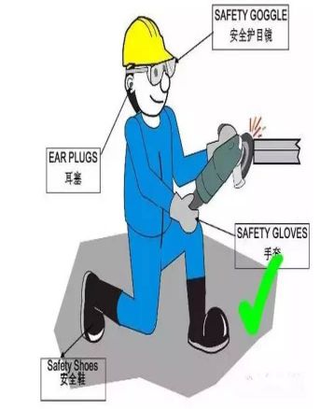
未佩戴防护眼镜凿击坚硬或脆性物体
【举例】有的工人用凿子凿击金属或混凝土时，没有戴防护眼镜，认为戴防护眼镜，动作不便，妨碍观察。
【纠正方法】应讲清楚：不戴防护眼镜，极易被砸下的金属屑或混凝土碎块击伤眼睛。因此，应当经常检查督促职工在作业时戴好防护眼镜。

Slide 15
NO3 工器具使用类

Slide 16
1.使用未安装漏电保护器的电动工器具 2.超载使用倒链或钢丝绳 3.未可靠核定吊物重量并受力分析就选择倒链或钢丝绳 4.站到倒链正下方操作倒链
工器具使用类4条红线

Slide 17
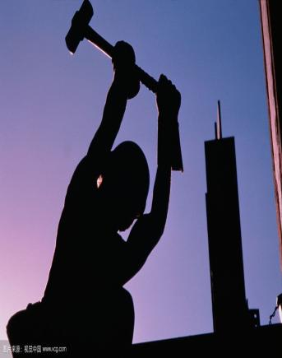
不按规定使用工器具或使用存在明显缺陷的工器具
【举例】有的职工使用大锤时，不进行检查，锤头已出现歪斜、缺口、凹入和裂纹，仍照常锤打，并且说：“小毛病，不碍事。”
【纠正方法】应讲清楚：工具有缺陷，不但妨碍作业，而且容易诱发伤亡事故。大锤歪斜就容易抡偏，击伤手臂，如果锤柄断裂锤头会飞出伤人。作业前，应认真检查大锤，不合格者严禁使用。作业中大锤出现缺陷，应立即更换。

Slide 18
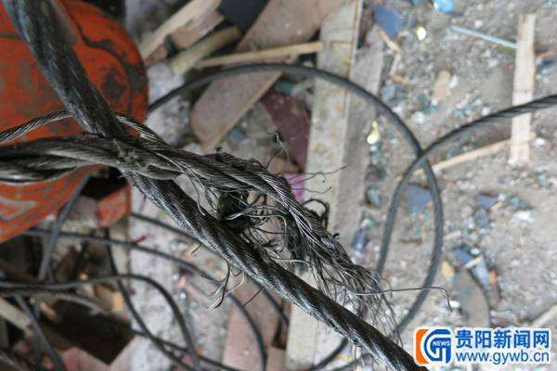
未可靠核定吊物重量并受力分析就选择倒链或钢丝绳
【举例】某单位拆除除尘管道，核定管道重量时未考虑内部积灰，导致钢丝绳选型偏小，吊运管道，钢丝绳突然断裂，站在管道上3名作业人员从管道上跌落。
【纠正方法】应讲清楚：吊运重量不明吊物时，应组织专业人员、现场经验丰富的人员对吊物重量进行核定，选用吊具时考虑吊运方式和安全系数，对吊运区域进行警戒，吊物坠落影响范围内不允许有人。

Slide 19
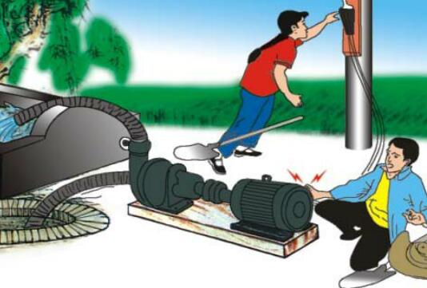
使用未安装漏电保护器的电动工器具
【举例】某单位职工使用水泵抽水，由于未带漏电保护器，职工侥幸不会出事，，在抽水过程中进入抽水区域内调整水泵时触电身亡。
【纠正方法】应讲清楚：手持电动工器具必须安装漏电保护器，防止触电事故。要教育职工认识到未安装漏电保护器的工器具存在触电危险，日常过程加强检查。

Slide 20
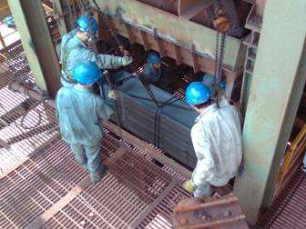
站到倒链正下方操作倒链
【举例】某单位职工使用倒链安装设备过程中，由于，设备安装精度比较高，需作业人员近距离观察，随即，1人钻入设备受限空间内观察设备安装情况，1人调整倒链过程中，倒链突然间断裂，险些砸伤观察人员。
【纠正方法】教育职工认识到站在倒链正下方操作倒链行为的危险性，发现该行为时，对相关人员严肃落实考核，让职工清楚，是不能逾越的红线。

Slide 21
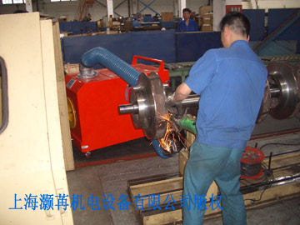
不按规定使用工器具或使用存在明显缺陷的工器具
【举例】1名工人使用没有防护罩的砂轮实施打磨作业时，有人提醒他，他却说：“只要自己注意，不会有危险”。结果砂轮碎裂，碎片崩出击伤了他的头部。
【纠正方法】应讲清楚：安装用钢板制做的防护罩，能有效地阻挡砂轮碎裂时的碎块，保护自己和其他人员的安全。因此，禁止使用没有防护罩的砂轮。对使用未安装防护罩砂轮机的职工应及时制止。

Slide 22
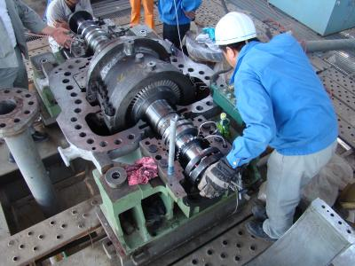
戴线手套转动转子带入伤手
【举例】有的工人站在汽轮机汽缸水平接合面上，戴线手套用手转动转子，时常发生转子将手套挂住而绞伤手指。
【纠正方法】应讲清楚：转动转子时戴线手套的危害性。加强监护，对戴线手套用手转动转子的，应立即劝阻，并给予批评教育。

Slide 23
NO4 有限空间作业类

Slide 24
1. 未经许可或未执行先可靠切断、再通风、再检测、后作业的规定 进入有限空间 2. 监护人员进入有限空间或从事与监护无关的事情或擅自离开作业 现场 3. 未采用插入盲板、拆除一段管道等可靠隔断或隔离措施进入气体、液体和物料的有限空间 4. 进入料仓、筒仓、溜槽等，未清理干净作业上方的悬浮物或其它 可能松动的物料就开始作业
有限空间作业类4条红线

Slide 25
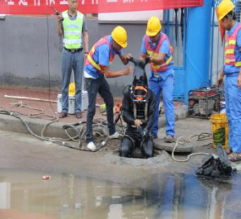
未经许可或未执行先可靠切断、再通风、再检测、后作业的规定 进入有限空间
【举例】有的工人发现电缆沟、输水沟、下水井或排污井故障，未做好安全措施盲目进入，因地沟或井下通风不良而窒息。
【纠正方法】应讲清楚：进入电缆沟、下水井或排污井内工作，必须经过运行班长许可。工作前，必须检查作业地点是否安全，通风是否良好，有无瓦斯存在，并设专人监护。未经许可不得进入井下和沟道内工作

Slide 26
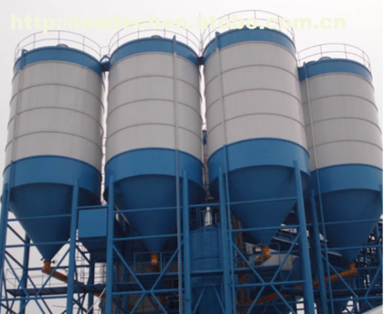
进入料仓、筒仓、溜槽等，未清理干净作业上方的悬浮物或其它 可能松动的物料就开始作业
【举例】某单位超细粉机组立磨溜管存在堵料现象，安排山西钢联冶金建设有限公司1名人员进入立磨溜管内清理水渣板结料时，被坠落的超细粉板结料打伤，经救治无效死亡。
【纠正方法】应讲清楚：进入料仓内作业前，组织相关人员开展专业危险辨识，细化三道防线和硬措施，重点对存在物料掩埋、物体打击的防范措施作为审核，必须做好防止物料坠落、塌陷的防范措施，坚决杜绝多层人员同时作业。

Slide 27
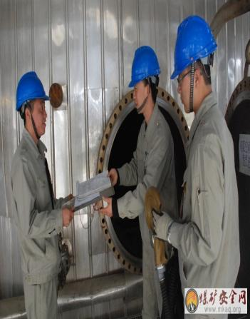
未采用插入盲板、拆除一段管道等可靠隔断或隔离措施进入气体、液体和物料的有限空间
【事故经过】2013年5月4日15时，太原钢城企业公司建筑安装公司土建分公司在竖炉沉淀池从事清理淤泥过程中，因氮气窒息，造成3名作业人员窒息死亡。
【纠正方法】应讲清楚：有限空间要严格执行“先切断、先通风、再检测、后作业的原则，有限空间作业必须开具许可证，对有限空间关键安全措施要逐条确认并三方签字确认合格方可作业，发生紧急情况，要佩戴空气呼吸器进行救援，严禁冒险作业。

Slide 28
NO5 检修施工作业类

Slide 29
1. 未办票并停机、挂牌（兑牌）进行设备检维修作业 2. 未确认能源动力介质可靠关停就开始检维修作业 3. 未落实“三道”防线及硬措施就开始检维修作业 4. 未恢复安全装置设施、清点人员和工具并进行安全确认就启动设备 5. 检修天车未采取设止轨器、插红旗等安全措施
检修施工作业类5条红线

Slide 30
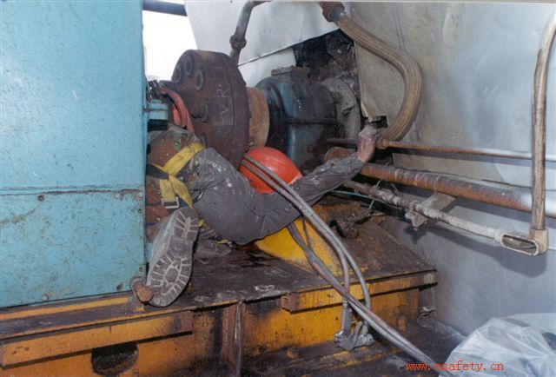
未办票并停机、挂牌（兑牌）进行设备检维修作业
【举例】有的职工发现机器出现小故障，在机器未完全停止以前便进行修理，并且说：“小故障，随手修理一下不影响工作。等机器完全停止，排除故障再重新启动，影响工作效率”。
【纠正方法】应讲清楚：在机器未完全停止之前，不能进行修理工作。经常列举有关事故案例，讲清在机器完全停止之前进行修理工作，极有可能诱发事故，对违章操作者应及时纠正处罚。

Slide 31
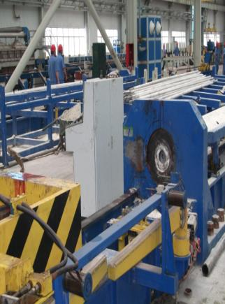
未确认能源动力介质可靠关停就开始检维修作业
【事故经过】某单位1名职工利用拉拔机自动运行间隙，对工模具进行打磨作业中，被自动运行的拉拔机挤在模具间，经抢救无效死亡。
【纠正方法】应讲清楚：处理生产故障作业时，必须关停设备，并采取防止误启动设备的硬措施，尤其，向职工强调严禁将设备投入自动状态下，利用设备自动运行间隙处理生产故障，极易诱发机械伤害事故。

Slide 32
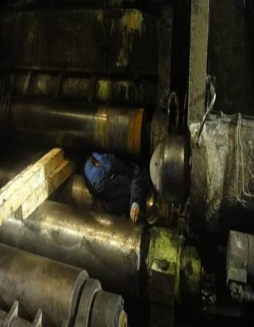
未落实“三道”防线及硬措施就开始检维修作业
【事故经过】某轧钢厂连轧生产线停机检修，组织更换热卷箱P1过渡辊，1名作业人员紧固过渡辊螺栓时，上方定位辊意外落下，被压在定位辊与过渡辊间，经抢救无效死亡 。
【纠正方法】应讲清楚：进入提升、移动类设备前，要让作业人员清楚危险因素及防范措施，并对“三道” 防线和硬措施的落实情况进行确认，转动部位无硬件防范措施，严禁进入设备内作业，对违反者按照岗位“红线” 严肃考核。

Slide 33
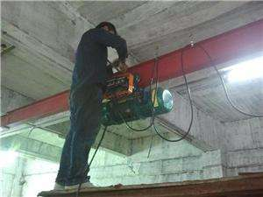
检修天车未采取设止轨器、插红旗等安全措施
【事故经过】某单位天车车轮故障，由于生产任务紧张，未办理检修检修手续，也未采取设止轨器、插红旗等安全措施就组织故障检查处置，临近天车碰撞将作业人员挤伤。
【纠正方法】应讲清楚：检修故障处置作业，必须按规定办理手续，尤其针对“三道” 防线和硬措施的落实情况加强确认和检查，教育职工检维修作业属于公司三项重点整治工作，其类似事故重演，各单位也要加大其管控力度。

Slide 34
配合作业未严格执行确认制
【事故经过】某单位纵切丁班2人配合更换圆盘剪刃后，将圆盘剪胶套压下至19mm，张某进入圆盘剪出口平台使用酒精擦拭胶套，王某配合转动圆盘剪，由于，公某误操作圆盘剪转向按钮，致使曹某从出口方向变为咬入方向，右手被带入圆盘剪胶套间。
【纠正方法】应讲清楚：配合作业必须严格执行“确认”制。擦拭存在咬入危险的设备（夹送辊、圆盘剪）时，首先将其抬至最高位，消除机械伤害危险，并做好防止设备意外落下的防范措施；其次作业人员发出指令前，应确认自身处于非咬入口方向并且离开转动设备；最后设备操作人员接到指令后，操作设备前应确认作业人员离开设备动作区域并处于非咬入口方向，再确认按下的设备按钮是否与设备动作方向一致，方可操作。（作业人员在接触设备前，应先让设备操作人员点动设备，确认转动方向，擦拭设备过程中，严禁边操作设备边擦拭设备）

Slide 36
未亲自确认条件盲目开动卸煤机
【举例】某发电厂卸煤时，1名班长从第五节车厢梯子登上与卸煤机焊为一体的检修平台，告诉司机：“使用一个绞笼，慢点卸”，司机说：“我知道了，你下去吧”， 但这名班长仍在平台上，司机开动卸煤机经过煤棚钢柱子时，站在平台上的班长头部与钢梁角铁相撞，从2.7m高平台落下致伤。
【纠正方法】应讲清：站在运行的卸煤机平台上存在的危险，不得随意登上卸煤机。司机应加强检查盼望，在确认附近无人和障碍物时方可启动卸煤机。

Slide 37
未亲自确认条件盲目开动卸煤机
【举例】某发电厂卸煤时，1名班长从第五节车厢梯子登上与卸煤机焊为一体的检修平台，告诉司机：“使用一个绞笼，慢点卸”，司机说：“我知道了，你下去吧”， 但这名班长仍在平台上，司机开动卸煤机经过煤棚钢柱子时，站在平台上的班长头部与钢梁角铁相撞，从2.7m高平台落下致伤。
【纠正方法】应讲清：站在运行的卸煤机平台上存在的危险，不得随意登上卸煤机。司机应加强检查盼望，在确认附近无人和障碍物时方可启动卸煤机。

Slide 38
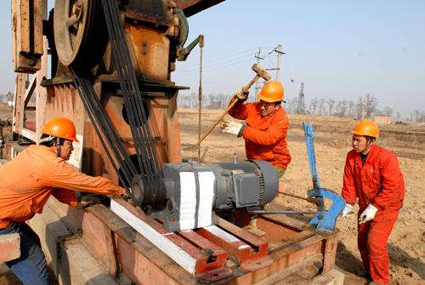
未停止机器转动装拆或校正皮带
【举例】有的工人在机器转动时，动手进行校正或者装拆皮带，面对纠正和劝阻，他们不以为然地说：“以前老师傅都这么做，我们这么做也不会出事。”
【纠正方法】应讲清楚：必须在机器停止下才能装拆或校正皮带，否则有可能绞伤手指或手臂。经常列举在机器转动时装拆或校正皮带发生的血淋淋事故，从中吸取教训。对违章操作者应及时纠正，严肃查处。

Slide 39
NO6 高处作业类

Slide 40
1. 5m及以上临边作业、洞口作业、攀登作业、悬空作业等高处 作业未采取安全可靠的防坠落措施 2. 超载使用高空作业车辆或人员未可靠系挂安全带 3. 高处作业人员安全带拴挂在检修拆除的设备上
高处作业类4条红线

Slide 41
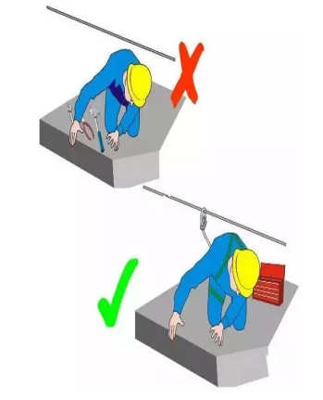
5m及以上临边作业、洞口作业、攀登作业、悬空作业等高处 作业未采取安全可靠的防坠落措施
【举例】某公司球团部焙烧炉区域，安排3人在链篦机除尘水平总管（管道直径3.32米）内进行清灰作业，1名职工越过安全警戒带掉入竖管（管道直径3.32米，距离底部高度约10米），经送医院抢救无效死。
【纠正方法】应讲清楚：高处作业时，必须按规定佩戴安全带，且不得随意穿越安全警戒区域，在设置警戒带同时，要考虑设置临时性安全栏杆及跑绳，作业过程中，应有专人监护。

Slide 42
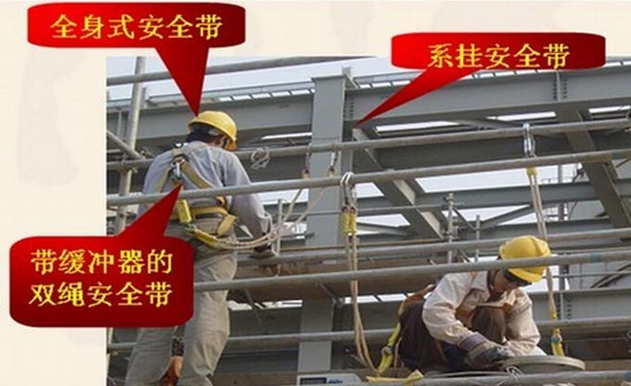
超载使用高空作业车辆或人员未可靠系挂安全带
【举例】有的工人认为站在吊篮里工作安全，因而不使用安全带，如果吊篮发生故障坠落，人与吊篮一起坠落而受伤害。
【纠正方法】应讲清楚：使用吊篮工作时，使用安全带的必要性。要把安全带拴在建筑物的可靠处所。对不使用安全带的工人，应劝其使用，否则，不许其在吊栏内工作。

Slide 43
高处作业人员安全带拴挂在检修拆除的设备上
【举例】高处作业时，有的工人安全意识淡薄，不注意检查，随意将安全带挂在不牢固的物件上。如果人员从高处坠落，安全带就起不到保护作用，而发生人员伤亡。
【纠正方法】应讲清:选择悬挂安全带的物件，必须牢固可靠，班组职工应互相监护，认真检查，发现安全带悬挂不牢固时，应督促其摘下重新选择牢固可靠的地点。

Slide 44
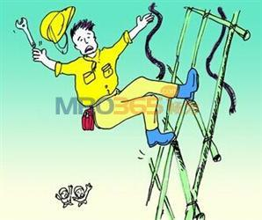
高处作业未按规定使用工具袋
【举例】高处作业时，有的工人嫌麻烦，不使用工具袋，工具随便放置，极易导致高处坠物伤人事故。
【纠正方法】应讲清楚：高处作业必须使用工具带，高处作业要把工具放入袋中，较大的工具还应用绳索挂在牢固的物件上。对高处作业不使用工具袋者，应严厉批评教育并予以处罚。

Slide 45
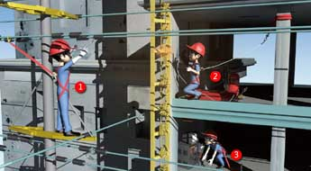
未在高处空间处设置防坠落设施
【举例】某发电厂锅炉通风机室木板门外是高悬空间，既没有平台和栏杆，门也未上锁，并无警告标志。炉上作业人员回地面休息等吃午饭时，1名工人进入通风机室解手，当推开木板门时，失足从53m高处坠落死亡。
【纠正方法】应讲清高悬空间处所存在的危险，让所有人都提高警惕，高悬空间处应设栏杆，门上锁，并悬挂警告标志。应及时检查高悬空间处所的安全。清况，加设安全可靠的防护措施。

Slide 46
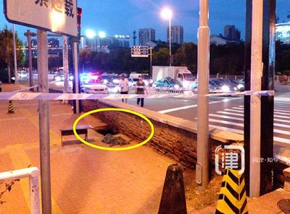
随意移动孔洞盖板致使高处坠落伤人
【举例】有的作业人员为了图省事，移开孔洞盖板抛扔垃圾。当两人相向抬起盖板移动，后面的人一脚踩空，从孔洞坠落。
【纠正方法】教育职工严守安全工作规程，孔洞盖板等安全设施不准随意移动，如工作需要移开孔洞盖板，必须专人监护，作业结束立即予以恢复。严禁从孔洞抛扔垃圾等物。

Slide 47
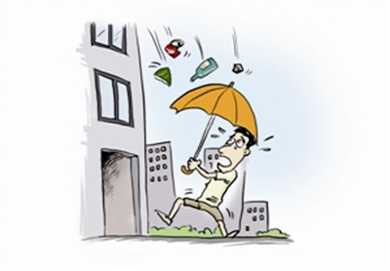
高处作业随意上下抛掷工具或材料
【举例】高处作业时，有的工人不是用绳索系牢工具或材料吊送，而是上下抛掷。这样做，不仅会损坏工具或材料，还容易打伤下方的工作人员。
【纠正方法】应讲清将工具及材料上下抛掷的危险性，应采取绳索上下传递工具或材料，对违反规定的行为应立即制止，并给予相应的处罚。

Slide 48
NO7 起重作业类

Slide 49
1. 吊运重物从人员或重要设备设施上方通过 2. 吊物上有人或吊物、吊臂下方有人时作业 3. 同时使用主钩、副钩吊运两个吊物 4. 同时操作三个运行机构进行起重吊运作业
起重作业类4条红线

Slide 50
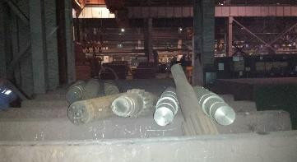
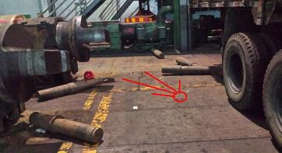
吊运重物从人员或重要设备设施上方通过
【事故经过】某机装分公司在吊装宽展轧机阶梯形辊道减速机异形齿轮轴作业过程中，吊物意外坠落将正在通道上行走的1名机械职工砸伤，经抢救无效死亡。
【纠正方法】应讲清楚：吊物指吊人员捆绑牢靠，吊物吊运过程中，吊运指挥人员跟踪吊物，及时疏散吊运路线上的人和物，其他人员遇到吊物要主动避让，严禁在吊物下穿行。

Slide 51
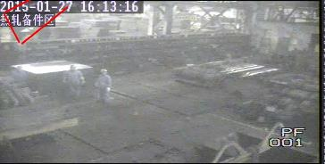
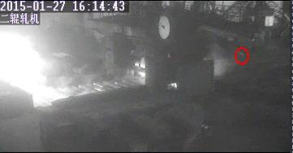
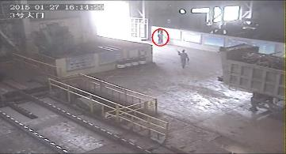

Slide 52
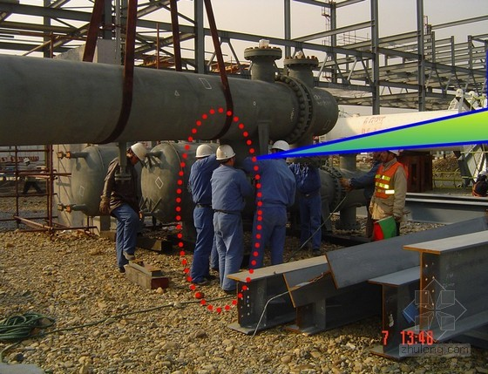
吊物上有人或吊物、吊臂下方有人时作业
【举例】有的职工作业时，不注意检查是否存有危险因素，落实保护措施。比如，在有可能突然下落的抓斗或吊斗下面进行检修等，其危险性显而易见，如果抓斗或吊斗突然下落，人员就会被砸伤，后果不堪设想。
【纠正方法】应讲清楚：在有可能突然下落的设备下面工作，存在很大的危险性。应离开危险区域，在安全环境里工作。如必须在有可能突然下落的设备下面检修时，应预先做好防范措施

Slide 53
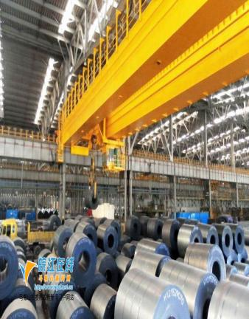
三机构同时动作
【举例】有的天车司机为提高工作效率，使用三机构同时动作来吊运钢卷，却忽视了安全，同时操作三机构吊运钢卷作业，由于，操作人员观察不到位，造成主钩冲顶，钢卷直接掉到地面，险些伤人。
【纠正方法】起重安全规程规定：不允许主、副钩同时吊运两个物体，防止发生起重吊运事故，要加强职工日常教育和操作技能提升 。

Slide 54
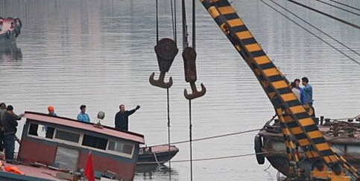
主副钩同时吊运两个吊物
【举例】某单位一名职工使用专用工具吊运物料，但天车主钩本身挂有吊具（重量5吨），图省事将另一个吊具挂在副钩上吊运，在运行过程中，吊物摆动缠绕在主钩钢丝绳内，致使钢丝绳脱槽事故。
【纠正方法】起重设备安全规程明确规定：不允许主副钩同时吊运两个吊物，要加强对职工 的日常教育和检查，发现上述行为要及时制止，且要严肃考核。

Slide 55
NO8 吊运指挥作业类

Slide 56
1.指挥人员未站到安全可靠的位置就发出起吊信号 2.装卸车物料未放稳就进行测量、加固或解绳索作业 3.吊物捆绑、吊挂不牢或不平衡时就指挥起吊 4.吊运气瓶时未使用吊带或吊笼等专用工具
吊运指挥作业类2条红线

Slide 57
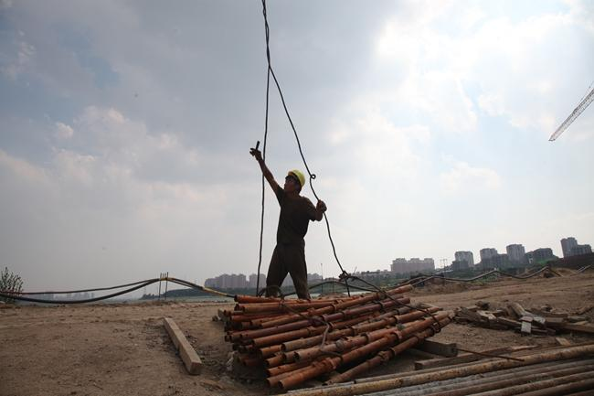
指挥人员未站到安全可靠的位置就发出起吊信号
【举例】吊装汽机厂房屋面板时，有的指挥人员右脚蹬在最下面一块板上，左脚蹬在房架上，下令起吊。由于已被吊起，右脚失去依托，从高处坠落死亡。
【纠正方法】在发出起吊信号之前，指挥员应检查吊物及周围是否危及个人和他人安全，严禁脚蹬吊物指挥起吊。对指挥人员的违章行为，任何人都有权纠正。

Slide 58
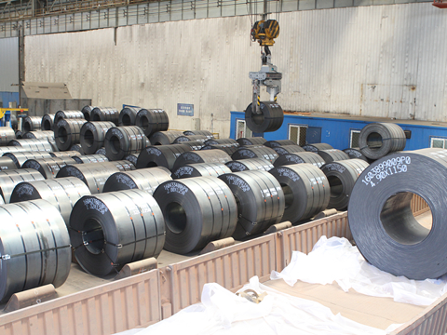
装卸车物料未放稳就进行测量、加固或解绳索作业
【举例】某公司在吊装除尘器出口烟罩盖板时，盖板到位就摘钩，两分钟后右侧卡头焊缝开裂脱落，左侧卡头焊缝也断裂，使盖板向下翻转，落到15m高处时，把5名工人砸伤。
【纠正方法】应讲清吊件到位即冒然摘钩的危险，吊装物件就位后，应检查是否稳固，确已牢固后方可摘钩，对不经检查吊物而冒然摘钩的，应及时劝阻并予以处罚。

Slide 59
严禁吊物下停留或通行
【举例】起重机悬吊着的重物下方，存在着重物下落和撞击的危险，禁止人员停留或通行。但有的工人心存侥幸认为吊物不会下落，停留或通行不碍事，因而习惯在吊下停留或通行。
【纠正方法】应讲清在吊物下边停留或通过的危险性。对企图停留或通行的，应坚决劝阻。

Slide 60
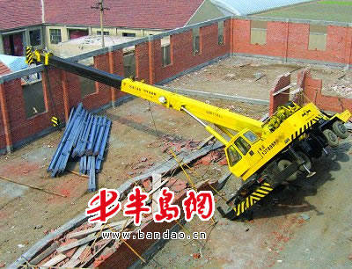
违规指挥斜拉吊物
【举例】某公司工地副主任指挥吊运锅炉护板，吊车离护板距离较近，本应移动吊车再起吊，他却指挥吊杆成45℃角，让吊车回钩斜拉护板，造成一节吊杆弯曲，吊车倾覆，
【纠正方法】应讲清斜拉吊物存在的危险，作为企业领导更应带头执行安全规程，严禁斜拉吊物，对指挥科拉吊物的，工人有权纠正或拒绝作业。

Slide 61
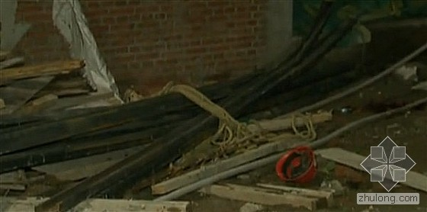
非起重人员从事起重作业
【举例】有的负责人让非起重工捆绑绳索，因捆绑不牢或方法有误而导致事故。
【纠正方法】应讲清：严禁非起重人员从事起重作业，非起重工对违章指挥行为应拒绝。司机对非起重人员从事起重作业应拒绝执行。

Slide 62
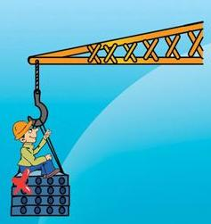
严禁工作人员站在吊物上指挥上升或下降
【举例】有的指挥人员起吊重物时，竟站在吊物上指挥上升或下降。这样做很危险，如果立足不稳就会从吊物上坠落而受到伤害。
【纠正方法】应讲清站在吊物上指挥的危险性，严禁工作人员站在吊物上指挥上升或下降，对站在吊物上的人员应立即劝止，并给予批评教育和处罚。

Slide 63
NO9 机动车作业类

Slide 64
1.超过额定起重量或范围使用叉车 2.叉车超高堆放货物或行驶时未将货物降到安全位置 3.叉车超载、偏载或在厂区内行驶速度超过5km/h
机动车作业类1条红线

Slide 65
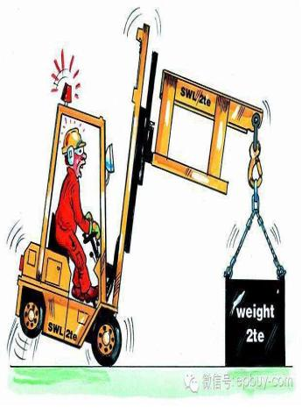
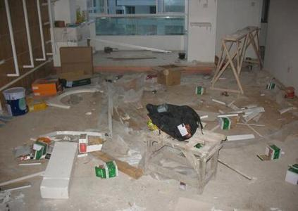
超载使用叉车
【举例】在装载货物时，求快图省贪方便，往往超高、超宽、超重装载运输；在运送庞大物品时，无人指挥引导；运送超高易倒物品时不捆扎牢固；更有基者，在超过叉车自身装能力时，用增加车后重的方法作业，野蛮操作。
【纠正方法】应讲清楚：叉车只可以搬运重量在额定起重量以下的货物；超负荷搬运时，后轮极易离地，此时，转向就无法控制，极易导致事故的发生。

Slide 66
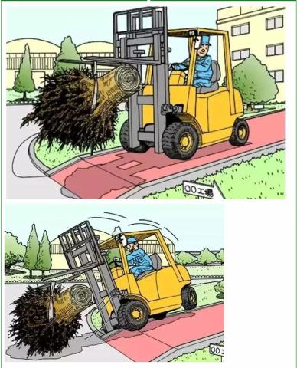
叉车超高堆放货物或行驶时未将货物降到安全位置
【举例】在装载货物时，求快图省贪方便，往往超高、超宽、超重装载运输；在运送庞大物品时，无人指挥引导；运送超高易倒物品时不捆扎牢固；更有基者，在超过叉车自身装能力时，用增加车后重的方法作业，野蛮操作。
【纠正方法】应讲清楚：叉车只可以搬运重量在额定起重量以下的货物；超负荷搬运时，后轮极易离地，此时，转向就无法控制，极易导致事故的发生。

Slide 67
未与叉车保持足够安全距离
【事故经过】9月8日17:32许，炼钢二厂成品车间叉车司机李兵接到技术员通知，开叉车至不锈钢离线切割机西侧准备叉试样，当时班树勋正在确认试样标识情况，看到叉车过来，就起身站在试样北侧，李兵开叉车倒车准备叉试样，此时班树勋发现叉车与试样的距离太近，可能会伤到自己，立即向后躲避，其左脚站在了试样上，右脚脚趾却被挤在了叉车与试样之间。造成右脚脚趾挤伤。
【纠正方法】应讲清：叉车司机操作前，应确认周围作业区域内无人后，方可操作，遇有叉车作业时，要与叉车保持足够的安全间距，尤其，不准与叉车在同一区域内交叉作业。

Slide 68
NO10 电焊作业类

Slide 69
1.未采取措施在雨天露天或在特别潮湿环境进行作业 2.金属容器或管道内未采取专门防触电的安全措施 3.电焊机一次线、二次工作线浸泡于液体中
电焊作业类3条红线

Slide 70
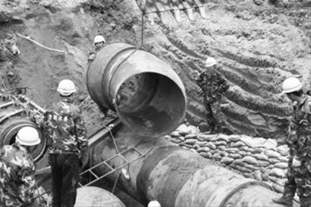
未采取措施在雨天露天或在特别潮湿环境进行作业
【举例】有的单位赶工期，在雨天和特别潮湿环境中从事电焊作业，易对作业人员造成触电事故，但很多人都不以为然，认为经常这样干，不会出问题。
【纠正方法】应讲清楚：电焊作业不允许在潮湿的环境中和雨天露天进行作业，防止触电事故，在安排工作时，要考虑到上述情况，发现职工有类似问题，要严肃处理，让大家认识到其危害性。

Slide 71
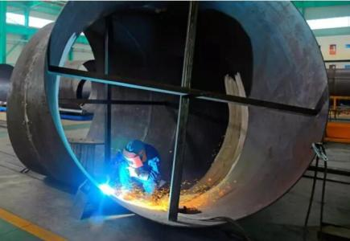
金属容器或管道内未采取专门防触电的安全措施
【举例】有的电焊工，在金属容器内或管道上进行焊接作业时，未采取专门防触电的安全措施，而是简单将电焊机二次线接到被焊接物上，极易引发触电事故。
【纠正方法】应讲清楚：在金属容器或管道内作业时，应采取专门防触电的安全措施，且完善到该岗位作业标准中，作业前，要向作业人员做好安全交底，过程中，要加强检查。

Slide 72
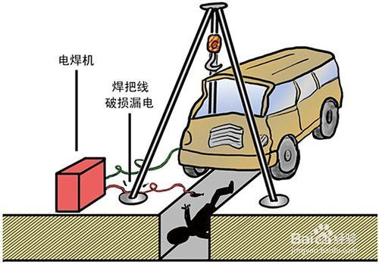
电焊机的一、二次线浸入水中
【举例】施工人员对消防管道漏水区域作业，未对其漏下的水及时清理，导致电焊机一、二次线浸入水中，在使用电焊焊接消防管道时，不慎触电身亡。
【纠正方法】电焊作业前，电焊工劳保用品必须穿戴齐全；电焊机使用坚持“一机一闸一漏一箱一保护”的原则，禁止堕多台电焊机共用一个电源箱，尽量避免不良环境下实施电焊作业，否则，必须做好相应的防护措施。

Slide 73
NO11 气焊作业类

Slide 74
1.乙炔瓶未装设回火防止器、氧气未装专用减压器 2.气瓶间距不足5m或气瓶距高温、明火不足10m 3.现场使用气瓶时放置于物体坠落影响的范围内 4.气瓶置于阳光下暴晒或乙炔气瓶非直立状态使用
气焊作业类1条红线

Slide 75
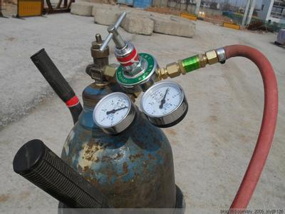
乙炔气瓶未设防止回火器、氧气瓶未装专用的减压阀
【举例】在气焊切割过程中，能发现乙炔气瓶未设防止回火器的现象，虽作业人员也知道这也样做不对，但对可能产生的危害认识不足，所以侥幸不会出问题。
【纠正方法】应讲清楚：乙炔气瓶必须设置防止回火器，主要目的是防止割炬回火时，避免引入气瓶发生着火爆炸的事故，要让其职工认识到其危险性，对现场存在违章行为，应及时纠正并严肃处罚。

Slide 76
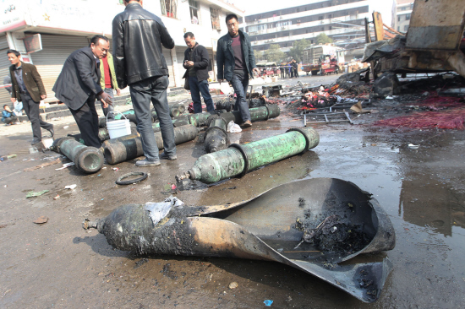
现场使用气瓶时放置于物体坠落影响的范围内
【举例】某施工现场的气瓶存放区域设置在吊运路线范围内，塔吊在吊运过程中，吊物坠落砸在气瓶存放区域，部分气瓶着火爆炸，气瓶爆炸的碎片飞了一地。
【纠正方法】应讲清楚：气瓶属于压力容器，在受到外界明火和压力情况下，会产生着火爆炸的危险，要加强对设置的气瓶存放区域进行检查，尤其，设置在物体坠落影响范围内，坚决进行办搬离。

Slide 77
气瓶间距不足5m或气瓶距高温、明火不足10m
【举例】在施工现场经常能够发现，氧气瓶、乙炔瓶的间距比较近，气瓶距动火点不符合要求等问题，职工以各种理由认为不是大事，一旦发生问题后果比较严重。
【纠正方法】应讲清楚：氧气瓶与乙炔瓶间距至少5米，且应设置防倾倒措施，距离明火点距离至少10米，要对职工加强教育，对于屡教不改者要严肃考核，要引起职工重视。

Slide 78
NO11 煤气类作业

Slide 79
1.单人进入明令禁止入内的煤气区域巡检或作业 2.未佩戴或佩戴不符合要求的煤气报警器进入煤气区域 3.带煤气作业未佩戴或佩戴不可靠的空气呼吸器 4.使用空气直接吹扫和置换煤气设施内部的煤气 5.未经煤气爆发试验或爆发试验不合格就进行点炉 6.用煤气作为燃烧介质的炉窑点火时，先给煤气后点火 7.送煤气时不着火或者着火后又熄灭，未排净炉内混合气 体或等待规定时间后，并按规定程序重新点火
煤气作业类7条红线

Slide 80
未佩戴或佩戴不符合要求的煤气报警器进入煤气区域
【举例】某单位1名职工接到通知，煤气区域设备故障，该职工仅开了下煤气报警器显示数值就紧急去煤气区域处理故障，由于，煤气报警器的报警功能失效，导致误认为煤气正常，险些发生煤气中毒事故。
【纠正方法】应建立煤气报警器的检查试验标准，尤其在使用前，要对其进行检查，确保煤气报警器有效，要对岗位职工检查煤气报警器的标准定期培训，养成使用前检查确认的习惯。

Slide 81
单人进入明令禁止入内的煤气区域巡检或作业
【举例】由于，生产紧张人员短缺，不想麻烦别人，有的职工认为进入煤气区域处理点小问题，危险不大，挺而冒险单人进入煤气区域巡检和作业。
【纠正方法】煤气安全规程中，在有煤气危险的区域作业，应两人以上进行，并携带便携式一氧化碳报警仪的规定，要教育职工有规则意识，收集类似案例组织职工进行学习，认识到其危害性。

Slide 82
未经煤气爆发试验或爆发试验不合格就进行点炉
【举例】某轧钢厂原料退火机组在点炉过程中，炉子工发现12区有煤气流量（煤气泄漏），随即通知机修人员，擅自对4区烧嘴进行点火，瞬间退火炉4区爆炸，造成退火炉钢结构损坏。
【纠正方法】轧钢安全规程：炉子点火、停炉、煤气设备检修和动火，应按规定事先用氮气或蒸汽吹净管道内残余煤气或空气，并经检测合格，方可进行，对于存在煤气泄漏的烧嘴，在查清原因前，坚决不允许点火，防止类似事故的重复发生。

Slide 83
未佩戴或佩戴不符合要求的煤气报警器进入煤气区域
【举例】某单位1名职工接到通知，煤气区域设备故障，该职工仅开了下煤气报警器显示数值就紧急去煤气区域处理故障，由于，煤气报警器的报警功能失效，导致误认为煤气正常，险些发生煤气中毒事故。
【纠正方法】应建立煤气报警器的检查试验标准，尤其在使用前，要对其进行检查，确保煤气报警器有效，要对岗位职工检查煤气报警器的标准定期培训，养成使用前检查确认的习惯。

Slide 84
带煤气作业未佩戴或佩戴不可靠的空气呼吸器
【举例】某轧钢单位组织操作煤气管道眼睛阀，由于，操作人员未佩戴空气呼吸器，在眼镜阀动作过程中，造成煤气泄漏，导致煤气中毒事故。
【纠正方法】轧钢安全规程：对第一类、第二类区域涉及煤气区域，应有监护人员在场，并备好呼吸器方可工作，做好高风险作业的审批管理，加强作业过程监督检查，提高岗位职工的安全意识。

Slide 85
NO12 电气类作业

Slide 86
1.未按规定办理工作票、倒闸操作票作业并严格执行 2.未执行停验电、装地线、设监护人、挂警示牌规定 3.未在规定位置装设地线或地线拆装顺序不正确
电气作业类8条红线

Slide 87
对电气工作票的关键措施审核不严格
【举例】某供电公司在更换变压器台二次大梁、台板和装二次开关作业前，工作票签发人确定利用本身变压器台电源，到现场钻孔，又许可多次送电，致使在送电后坐在变压器台休息的1名工人，误触带电的避雷器引线端子而死亡。
【纠正方法】应认清工作票对保护作业安全的重要性。在签发工作票时，所确定的施工方法应科学合理并符合安全规程的要求。对签发违章冒险施工方法的工作票，作业人员有权加以拒绝。

Slide 88
未按规定办理工作票、倒闸操作票作业并严格执行
【举例】清扫10KV配电变压器台时，工作负责人没有带已签发的工作票进入现场，未验电就在高压母线上挂了一组短路接地线，从高压侧登上去，双手抓着变压器高压倒A、B相套管，使前胸起火，从1.9米高的变压器台上摔下。
【纠正方法】应明确：工作票是电气作业的行动指南，也是保障安全的重要措施。在作业开始前，工作负责人应宣读工作票及安全措施，并按工作票的要求进行作业。对不带工作票即展开工作的，工人有权拒绝作业。

Slide 89
未执行停验电、装地线、设监护人、挂警示牌规定
【举例】某班在一次检修线路收尾工作时，监护人忙于地面其他工作，放弃了监护职责。恰在此时，1名作业人员误登带电设备，头碰到高压引流线触电。
【纠正方法】应教育监护人员认清监护工作的重要职责，必须集中精力、恰尽职守地从事监护工作，不能做其他工作。对从事其他工作的监护人应及时提醒和劝阻，并给予适当的处罚。

Slide 90
未在规定位置装设地线或地线拆装顺序不正确
【举例】某局配电作业，工作班成员只拉开高压跌落式断路器，没有拉开二次跌落式断路器，也没有在高低压两侧装设接地线，用户双电源反送电造成人身感电死亡事故。
【纠正方法】教育工人严格执行“两票三制”，变压器台作业，不论线路是否停电，必须先拉开低压跌落式断路器，后拉开高压跌落式断路器，在停电的高压引线上接地。同时，要查清用户双电源，防止反送电造成感电事故。

Slide 91
监护人暂离作业现场未指定接替人
【举例】某变电所检修时，监护人被指派去库房取绝缘杆，临走时，监护人分派了工作，没有指派临时监护人。致使1名工人送扳手返回时，误登有电的主变压器二次开关A相触电坠地。
【纠正方法】应认清监护人暂离作业现场不指定临时接替人存在的危险。监护人必须始终在工作现场，因工作需要暂时离开现场时，应指定能够胜任的人员临时接替，电气作业没有指定监护人的，应停止作业。

Slide 92
约时停用或恢复重合闸
【举例】电气设备作业时，有的工人与值班员约时停用或恢复重合闸，这样是十分危险的，如果到时间恢复送电，对作业人员造成触电事故。
【纠正方法】应讲清清楚：约时停用或恢复重合闸存在的危险性，严禁约时停用或恢复重合闸。带电作业结束时，向调度汇报后，并检查现场无人时，方能恢复重合闸。对约时停用或恢复重合闸的，应立即纠正，并给予责任者相应的处罚。

Slide 93
移开或越过安全遮栏冒险作业
【举例】有的工人在值班时，认为“高压设备已停电”，随意移开或越过安全遮栏工作，这是绝不容许的，如果设备突然来电，就会发生触电事故。
【纠正方法】应讲清楚：不论高压设备带电与否，值班人员都不得移开或跨越遮拦工作。需要移开遮拦工作时，必须与带电设备保持足够的安全距离，并有人在场监护。

Slide 94
进出高压室时，不随手将门锁好
【举例】有的工人巡视配电装置时，进出高压室，不注意关门和锁门。如果有小动物进入，不仅会妨碍工作，而且极易导致弧光短路事故。
【纠正方法】应讲清楚：巡视高压室应随手将门锁好的重要性。发现不注意锁门的，应立即纠正并予以批评教育。

Slide 95
严禁带负荷拉合刀闸
【举例】停电倒闸操作必须按规定的程序进行，但有的工人跳项操作，带负荷拉刀闸。这样做险象环生，不仅妨碍设备的正常运行，而且往往导致恶性电气误操作事故。
【纠正方法】教育职工增强责任心，讲清带负荷拉刀闸的危险性，对违反规定带负荷拉刀闸者，不论后果严重与否，均应从严处罚。

Slide 96
未戴护目镜进行带电断开或接续空载线路
【举例】带电断开或接续空载线路作业时，有的工作人员不带护目镜，往往被电弧灼伤眼睛。
【纠正方法】应了解在进行带电断接空载线路时戴护目镜的作用。不带护目镜时，不能从事这类作业。在作业中，不仅要带护目镜，还应采取消弧措施。

Slide 97
NO13 危化品作业

Slide 98
1.携带火种或未关机的手机进入易燃易爆等危险化学品生产、储存、使用区域 2.处理易燃易爆物质泄漏或在易燃易爆区域进行作业，未使用不发火工具或未采取防止发火措施 3.未经过培训合格的人员进行危险化学品装卸作业 4.易燃易爆区域内动火作业未采取防火措施 5.危险化学品装卸过程车辆未熄火
危化品作业类6条红线

Slide 99
携带火种或未关机的手机进入易燃易爆等危险化学品生产、储存、使用区域
【举例】某加油站在加油过程中，1名司机不仅未关闭手机，且接打手机过程中，发生了汽油着火爆炸事故。
【纠正方法】严禁携带火种或未关机的手机进入易燃易爆等危险区域生产、储存、使用区域，防止发生着火爆炸事故，做好进入人员的检查登记工作，防止发生意外事故。

Slide 100
处理易燃易爆物质泄漏或在易燃易爆区域进行作业，未使用不发火工具或未采取防止发火措施
【举例】某氧气充装车间内，1名气瓶充装工在拆装充装设备时，违规使用非防爆工具，导致工具与气瓶碰撞的火星引燃氧气瓶，发生氧气瓶着火爆炸事故。
【纠正方法】在易燃易爆内物质泄漏或在易燃易爆区域进行作业时，必须使用专用工具，不得随意使用其他工具代替，防止碰撞发生着火爆炸事故。

Slide 101
危险化学品装卸过程车辆未熄火
【举例】某危险化学品企业成品装卸区域，由于，危险化学品接口处密封不严有泄漏，司机在未清理泄漏物的情况下直接发动汽车，引燃了泄漏下的危险化学品，造成着火爆炸事故。
【纠正方法】进入危险化学品装卸车区域，装卸车辆必须熄火，检查确认防静电装置有效等，装卸过程中，要有专人监护，密切关注装卸过程中，管道、车辆有无泄漏情况，对于泄漏物要清理干净后方可发动汽车。

Slide 102
NO13 铁路运输作业

Slide 103
1.雨雪、大风天气，或场地不平、有积水或结冰、障碍物、侵限处所、大门区域等，机车运行过程中上下车 2.装运热锭、热切头、热模、液体金属和熔渣等灼热物质的特种车辆，停放在煤气、氧气等易燃易爆管道下 3.机车车辆通过时，非铁路作业人员不采取有效规避措施，仍在铁路钢轨外侧1.5m范围内持续作业或逗留 4.调车员上车时速超过5km/h,下车时速超过10km/h 5.车辆移动时，调车人员摘风管和提钩销、调正钩位或用脚蹬钩、站立或蹬坐在连接器上、跨越车辆及在货物上行走、徒手掩撤铁鞋或止轮器等
铁路运输作业8条红线

Slide 104
NO14 金属冶炼作业

Slide 105
1.天车司机无人指挥就自行起吊高温液体 2.天车司机吊运高温液体未按规定进行试吊作业 3.未可靠确认双侧挂钩到位就指挥起吊高温液体 4.钢包、渣锅等冶金容器内有水或潮湿物未处理就使用，或检修后未按规定烘烤就使用 5.存在高温熔融物料意外泄漏风险的区域和场所有积水且未及时清理进行相关作业 6.地面人员指挥天车司机吊运重钢包、渣锅等冶金容器时未进行双耳确认
金属冶炼作业类6条红线

Slide 106
天车司机无人指挥就自行起吊高温液体
【举例】某炼钢单位，1名指挂工指挥天车挂钢包过程中，由于，其他原因暂时离开，天车司机认为已经挂靠到位，直接起吊钢包放置到指定地方，连铸平台职工发现，吊耳未安全放入吊钩内，而是搁在了钩头上，险些发生钢包坠落事故。
【纠正方法】吊运高温液体时，应专人指挥，无人指挥不得自行吊运，由于，天车司机视线角度不同，对物料捆绑方式确认有难度，要教育职工按标准作业，对违章者要严肃考核。

Slide 107
存在高温熔融物料意外泄漏风险的区域和场所有积水且未及时清理进行相关作业
【举例】某冶炼单位日常对存在高温熔融意外泄漏区域管理不严格，也未及时对场所内的积水进行清理，在倒钢过程中发生了钢包穿刺漏事故，导致大量熔融金属泄漏遇水后发生了爆炸着火事故。
【纠正方法】明确对涉及高温熔融金属意外泄漏风险的区域和场所内无积水的管理要求，作为关键风险管控，如发现积水，应严肃对其考核。

Slide 109
敬请批评指正！

